Slide 1



TRƯỜNG ĐẠI HỌC CÔNG NGHIỆP THÀNH PHỐ HỒ CHÍ MINH
KHOA: CÔNG NGHỆ THÔNG TIN
PHÁT TRIỂN ỨNG DỤNG
Đề tài: Chương trình quản lý Karaoke
Giảng viên hướng dẫn : Trần Thị Anh Thi

Slide 2

Thành Viên Nhóm 15
Nguyễn Thái Bảo (Nhóm trưởng)
21031631
Nguyễn Bảo Kha
21041651
Nguyễn Trường An
21042501
Trần Văn Lợi
21030831

Slide 3


Nội dung chính
1. Giới thiệu
2. Phân tích
3. Thiết kế
4. Hiện thực
5. Kiểm thử
6. Khởi nghiệp

Slide 4

1. GIỚI THIỆU
Lý do chọn đề tài ?
01
02
03
Karaoke là một trong những hình thức giải trí được đông đảo mọi người yêu thích
Việc kinh doanh quán karaoke trở nên thịnh hành
Việc nắm bắt tình hình kinh doanh của một quán karaoke có nhiều phòng hát hay một lượng khách đông là một vấn đề lớn

Slide 5

1. GIỚI THIỆU
Thống kê báo cáo đầy đủ chi tiết những thông tin giúp việc quản lý trở nên dễ dàng
MỤC TIÊU
Tiếtkiệmđượccáckhoảng thời gian trong quá trình tìm kiếm hay quản lý
Giúpdễdàngthaotáccácchứcnăngvàcácnghiệp vụ như: đặt phòng,trả phòng

Slide 6

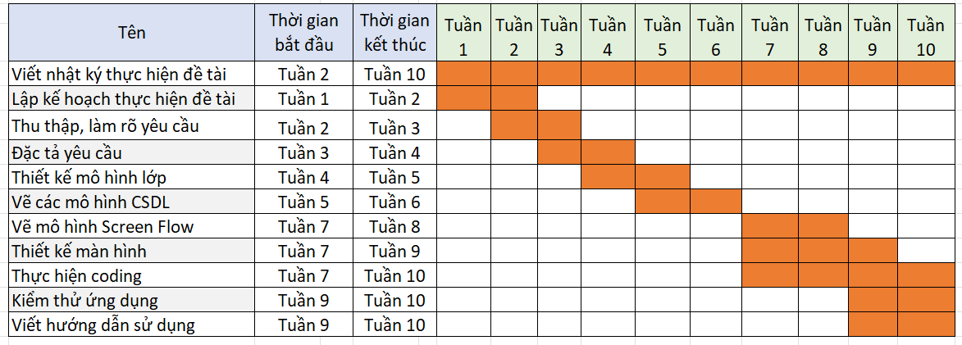
1. GIỚI THIỆU
Kế hoạch thực hiện

Slide 7






2. PHÂN TÍCH
xử lý
Quản Lý
Yêu cầu chức năng
Thống kê
Tra Cứu
Báo Cáo

Slide 8




2. PHÂN TÍCH
Có tính bảo mật, đảm bảo thời gian hoàn thành
Là ứng dụng desktop , Giao diện thân thiện với người người dùng
Yêu cầu phi chức năng
Sử dụng ngôn ngữ Java để xây dựng chương trình
Đảm bảo tính toàn vẹn dữ liệu

Slide 9
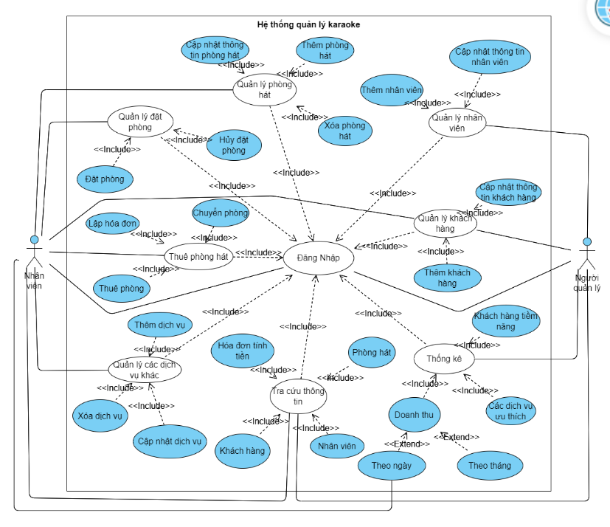
3. Thiết Kế
Mô hình usecase tổng quát

Slide 10
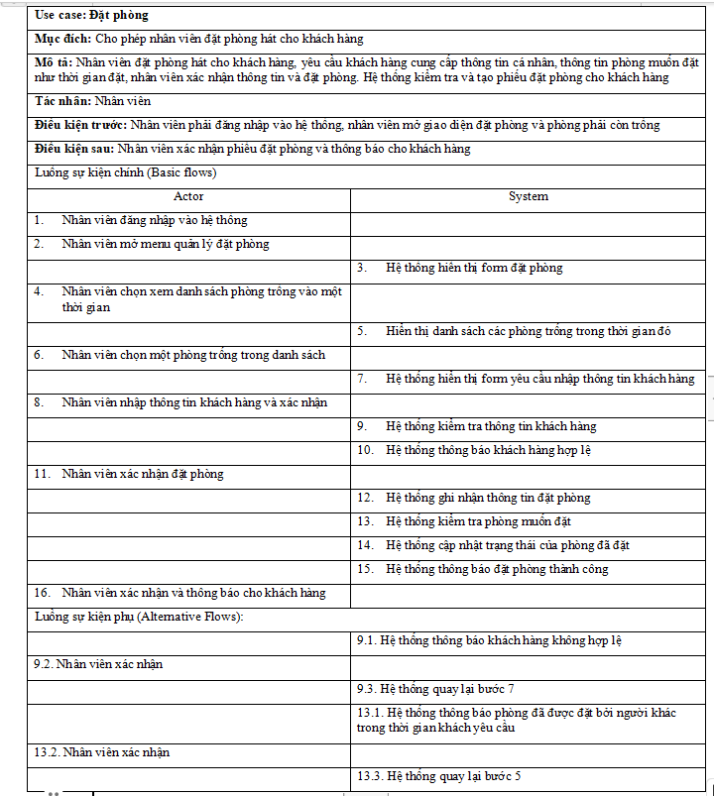
3. Thiết Kế
Use case đặt phòng - Mô tả

Slide 11
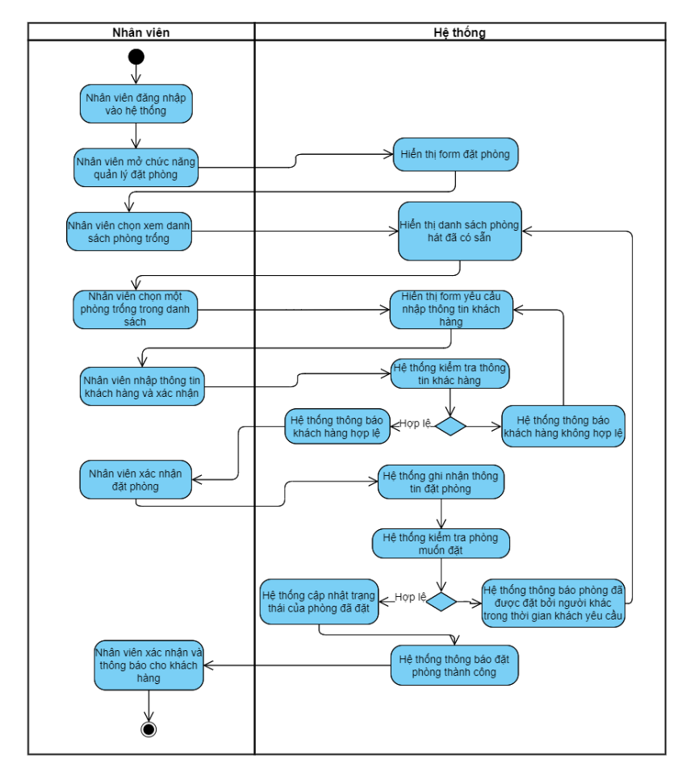
3. Thiết Kế
Use case đặt phòng - Mô hình activity

Slide 12
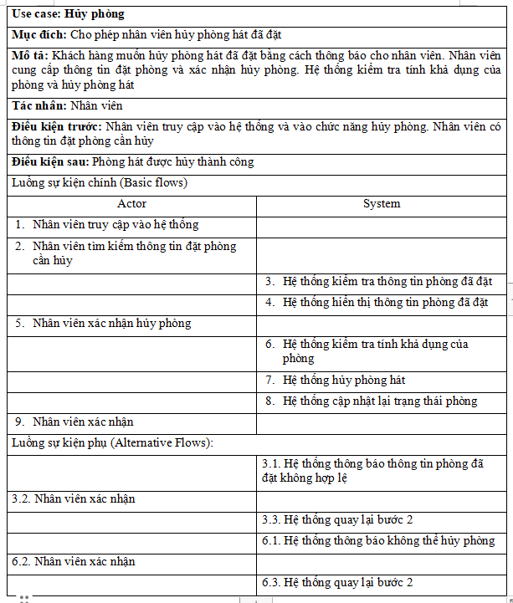
3. Thiết Kế
Use case Hủy phòng - Mô tả

Slide 13
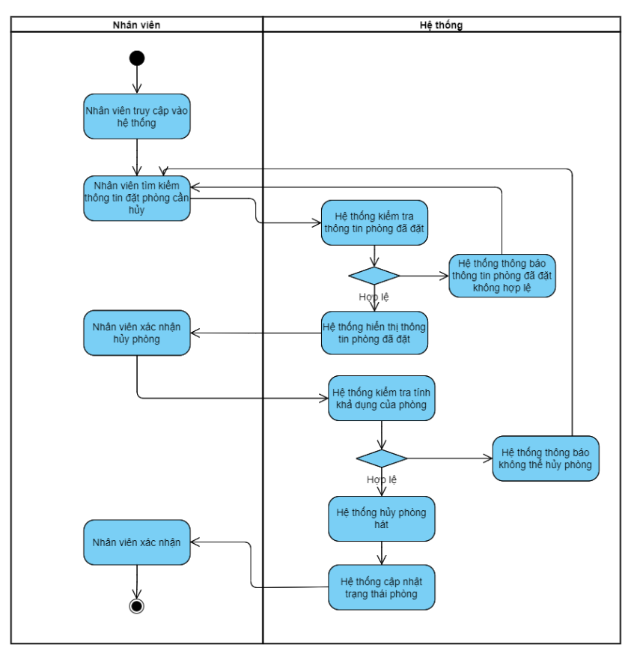
3. Thiết Kế
Use case Hủy phòng - Mô hình activity

Slide 14
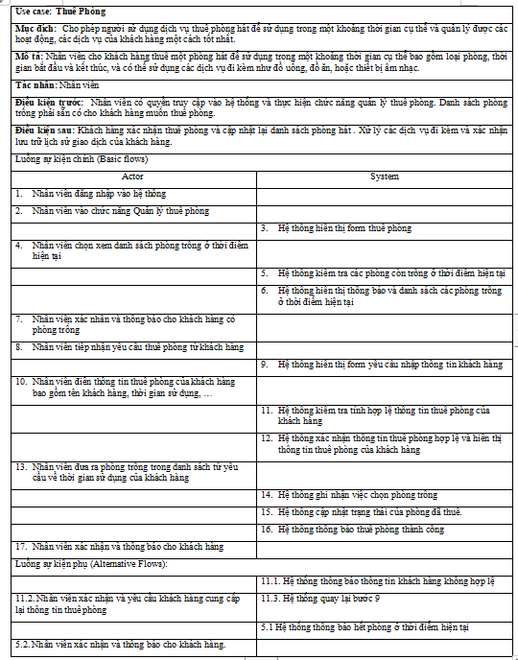
3. Thiết Kế
Use case Thuê phòng - Mô tả

Slide 15
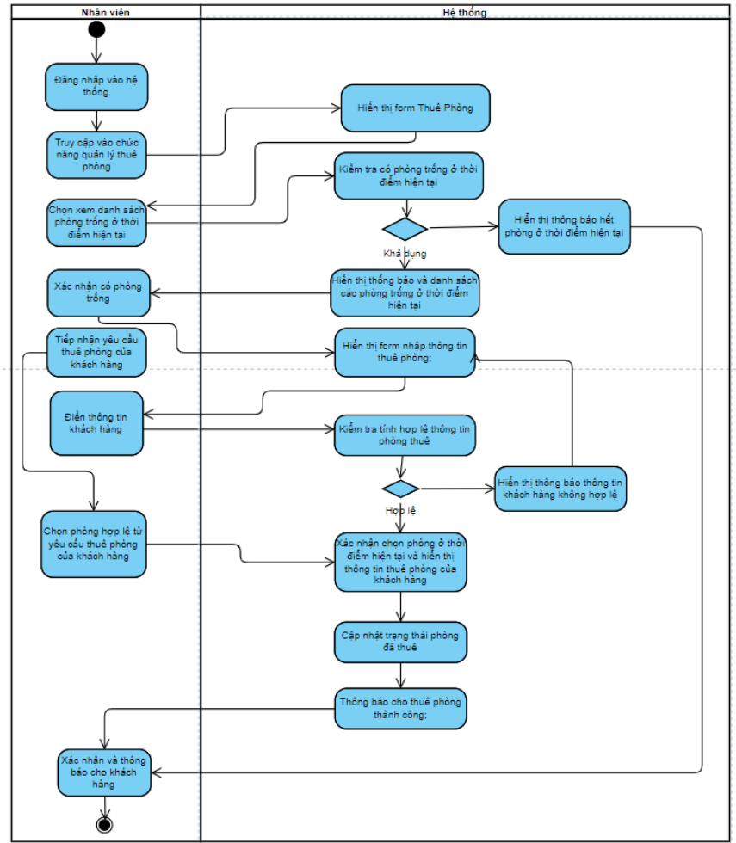
3. Thiết Kế
Use case Thuê phòng - Mô hình activity

Slide 16
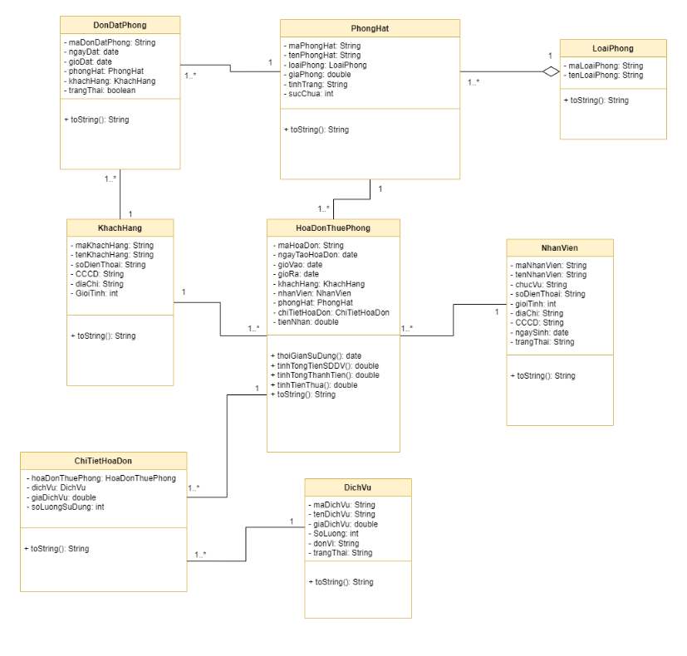
3. Thiết Kế
Mô hình Lớp (class diagram)

Slide 17
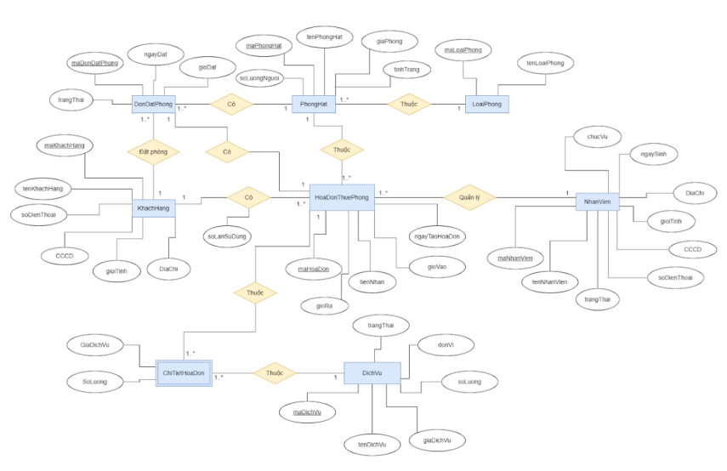
3. Thiết Kế
Sơ đồ EER

Slide 18
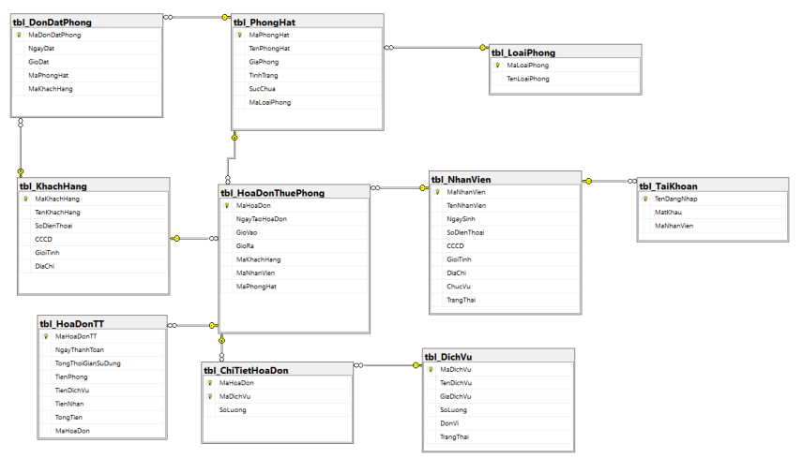
3. Thiết Kế
Mô hình cơ sơ dữ liệu

Slide 19

4. Hiện thực
CẤU HÌNH PHẦN CỨNG - PHẦN MỀM
Phần cứng :
$100 M
CPU | RAM | SSD | Archirecture
Intel Core i5, 2.3 GHz | 8 GB | 512 GB | 64 bit
Phần mềm :
Eclipse IDE for Java EE Developers ,SQL Server Management Studio, Apache NetBeans IDE 17, Microsoft Windows 11

Slide 20
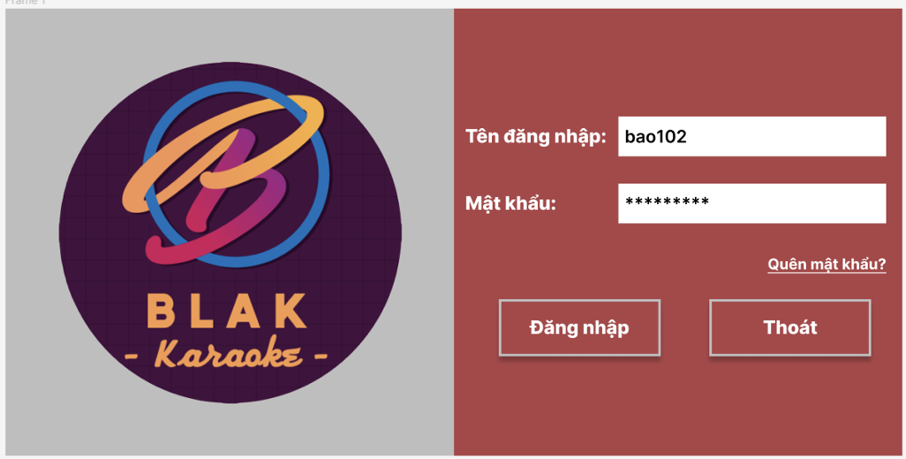
4. Hiện thực
Một số giao diện màn hình
Màn hình đăng nhập

Slide 21
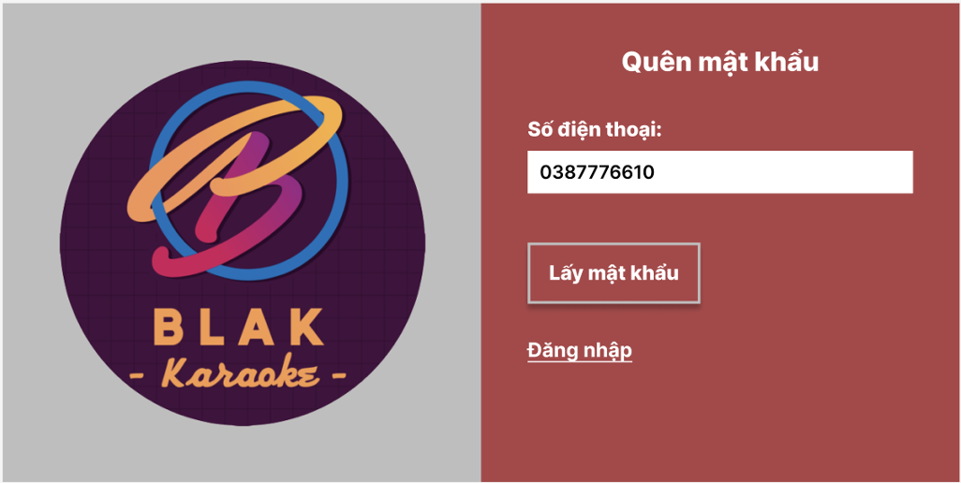
4. Hiện thực
Một số giao diện màn hình
Màn hình quên mật khẩu

Slide 22
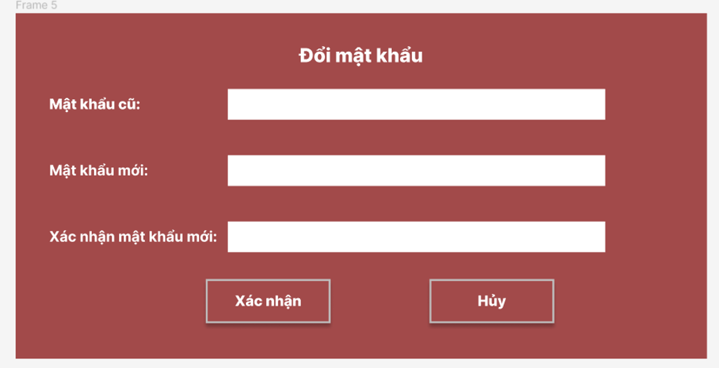
4. Hiện thực
Một số giao diện màn hình
Màn hình thay đổi mật khẩu

Slide 23
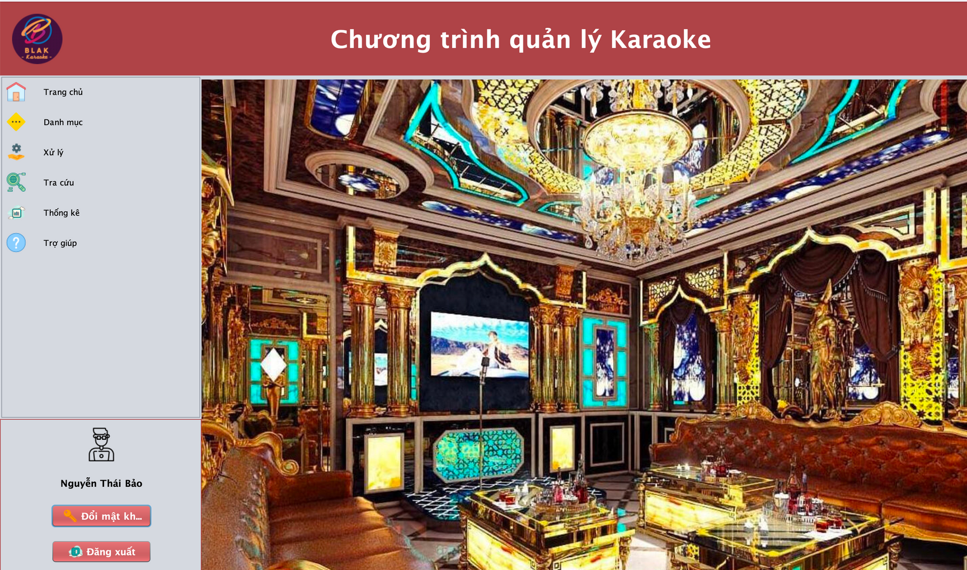
4. Hiện thực
Một số giao diện màn hình
Màn hình chính

Slide 24
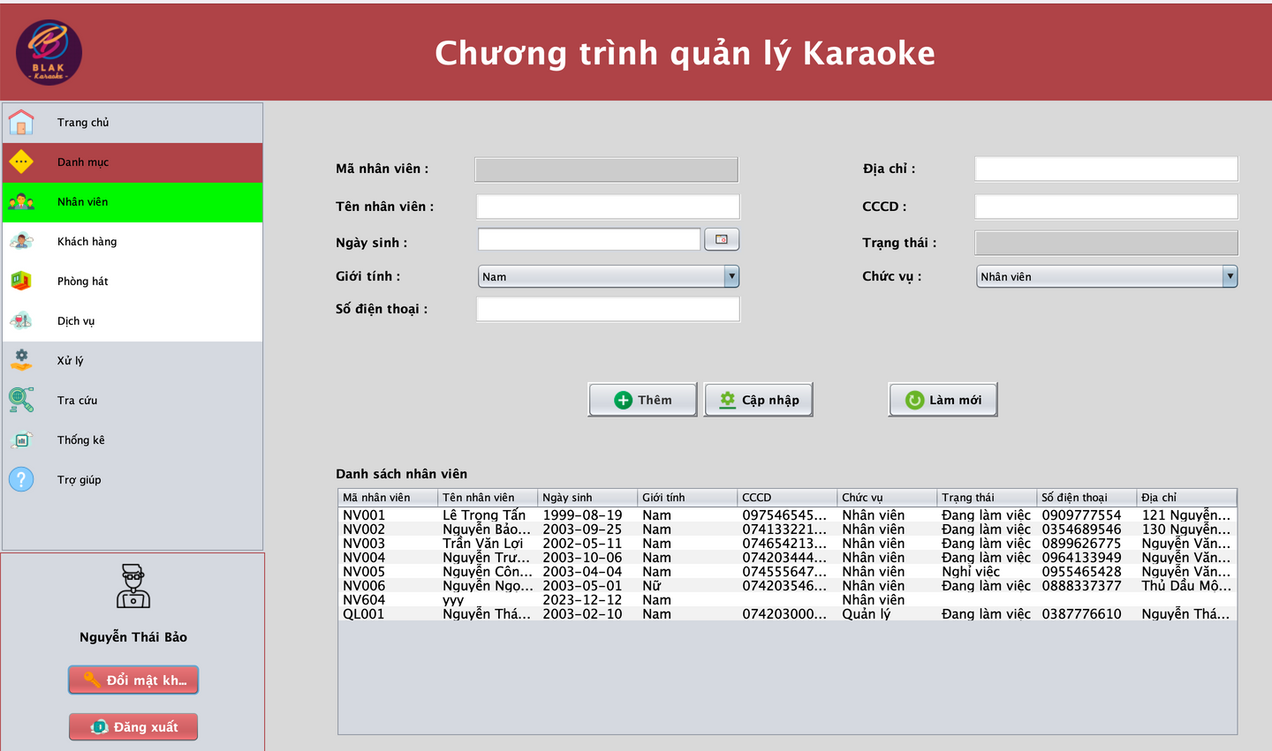
4. Hiện thực
Một số giao diện màn hình
Màn hình quản lý nhân viên

Slide 25
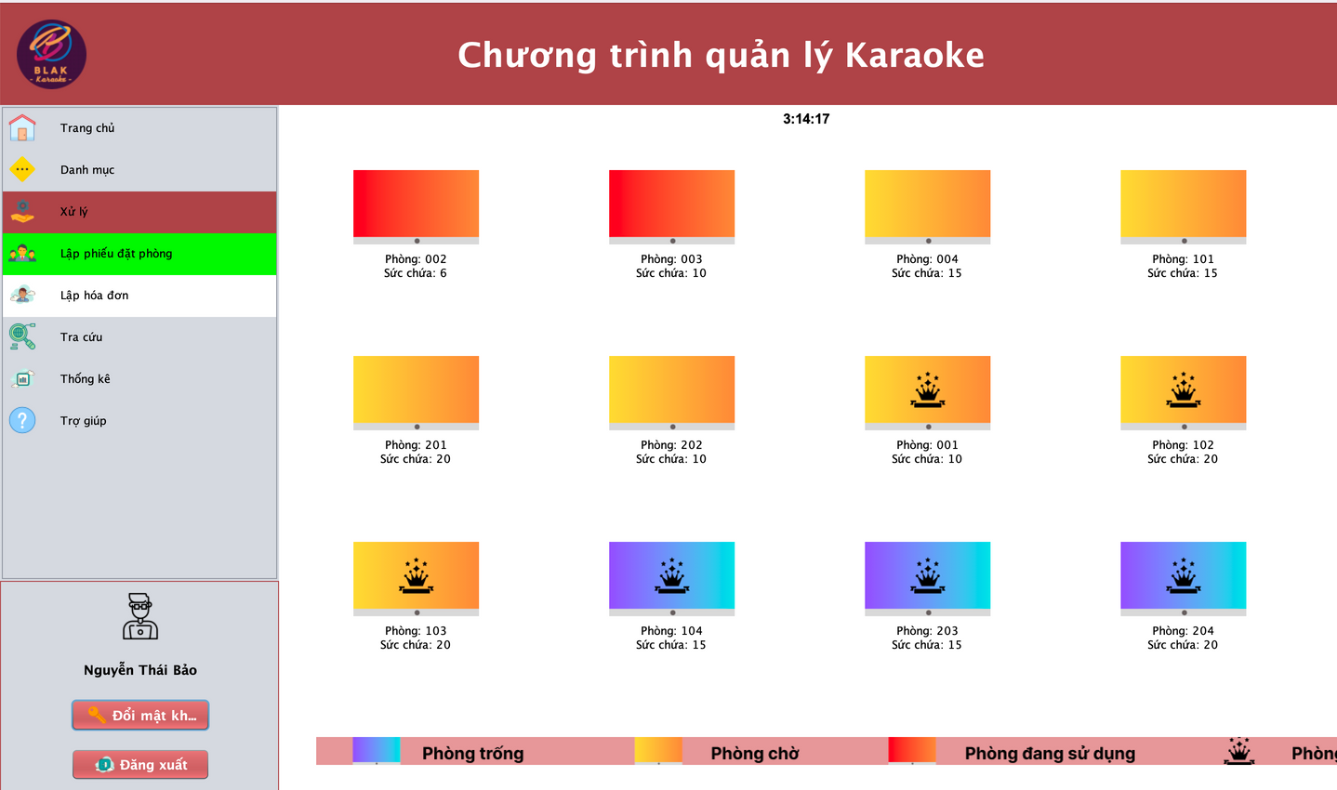
4. Hiện thực
Một số giao diện màn hình
Màn hình lập phiếu đặt phòng

Slide 26
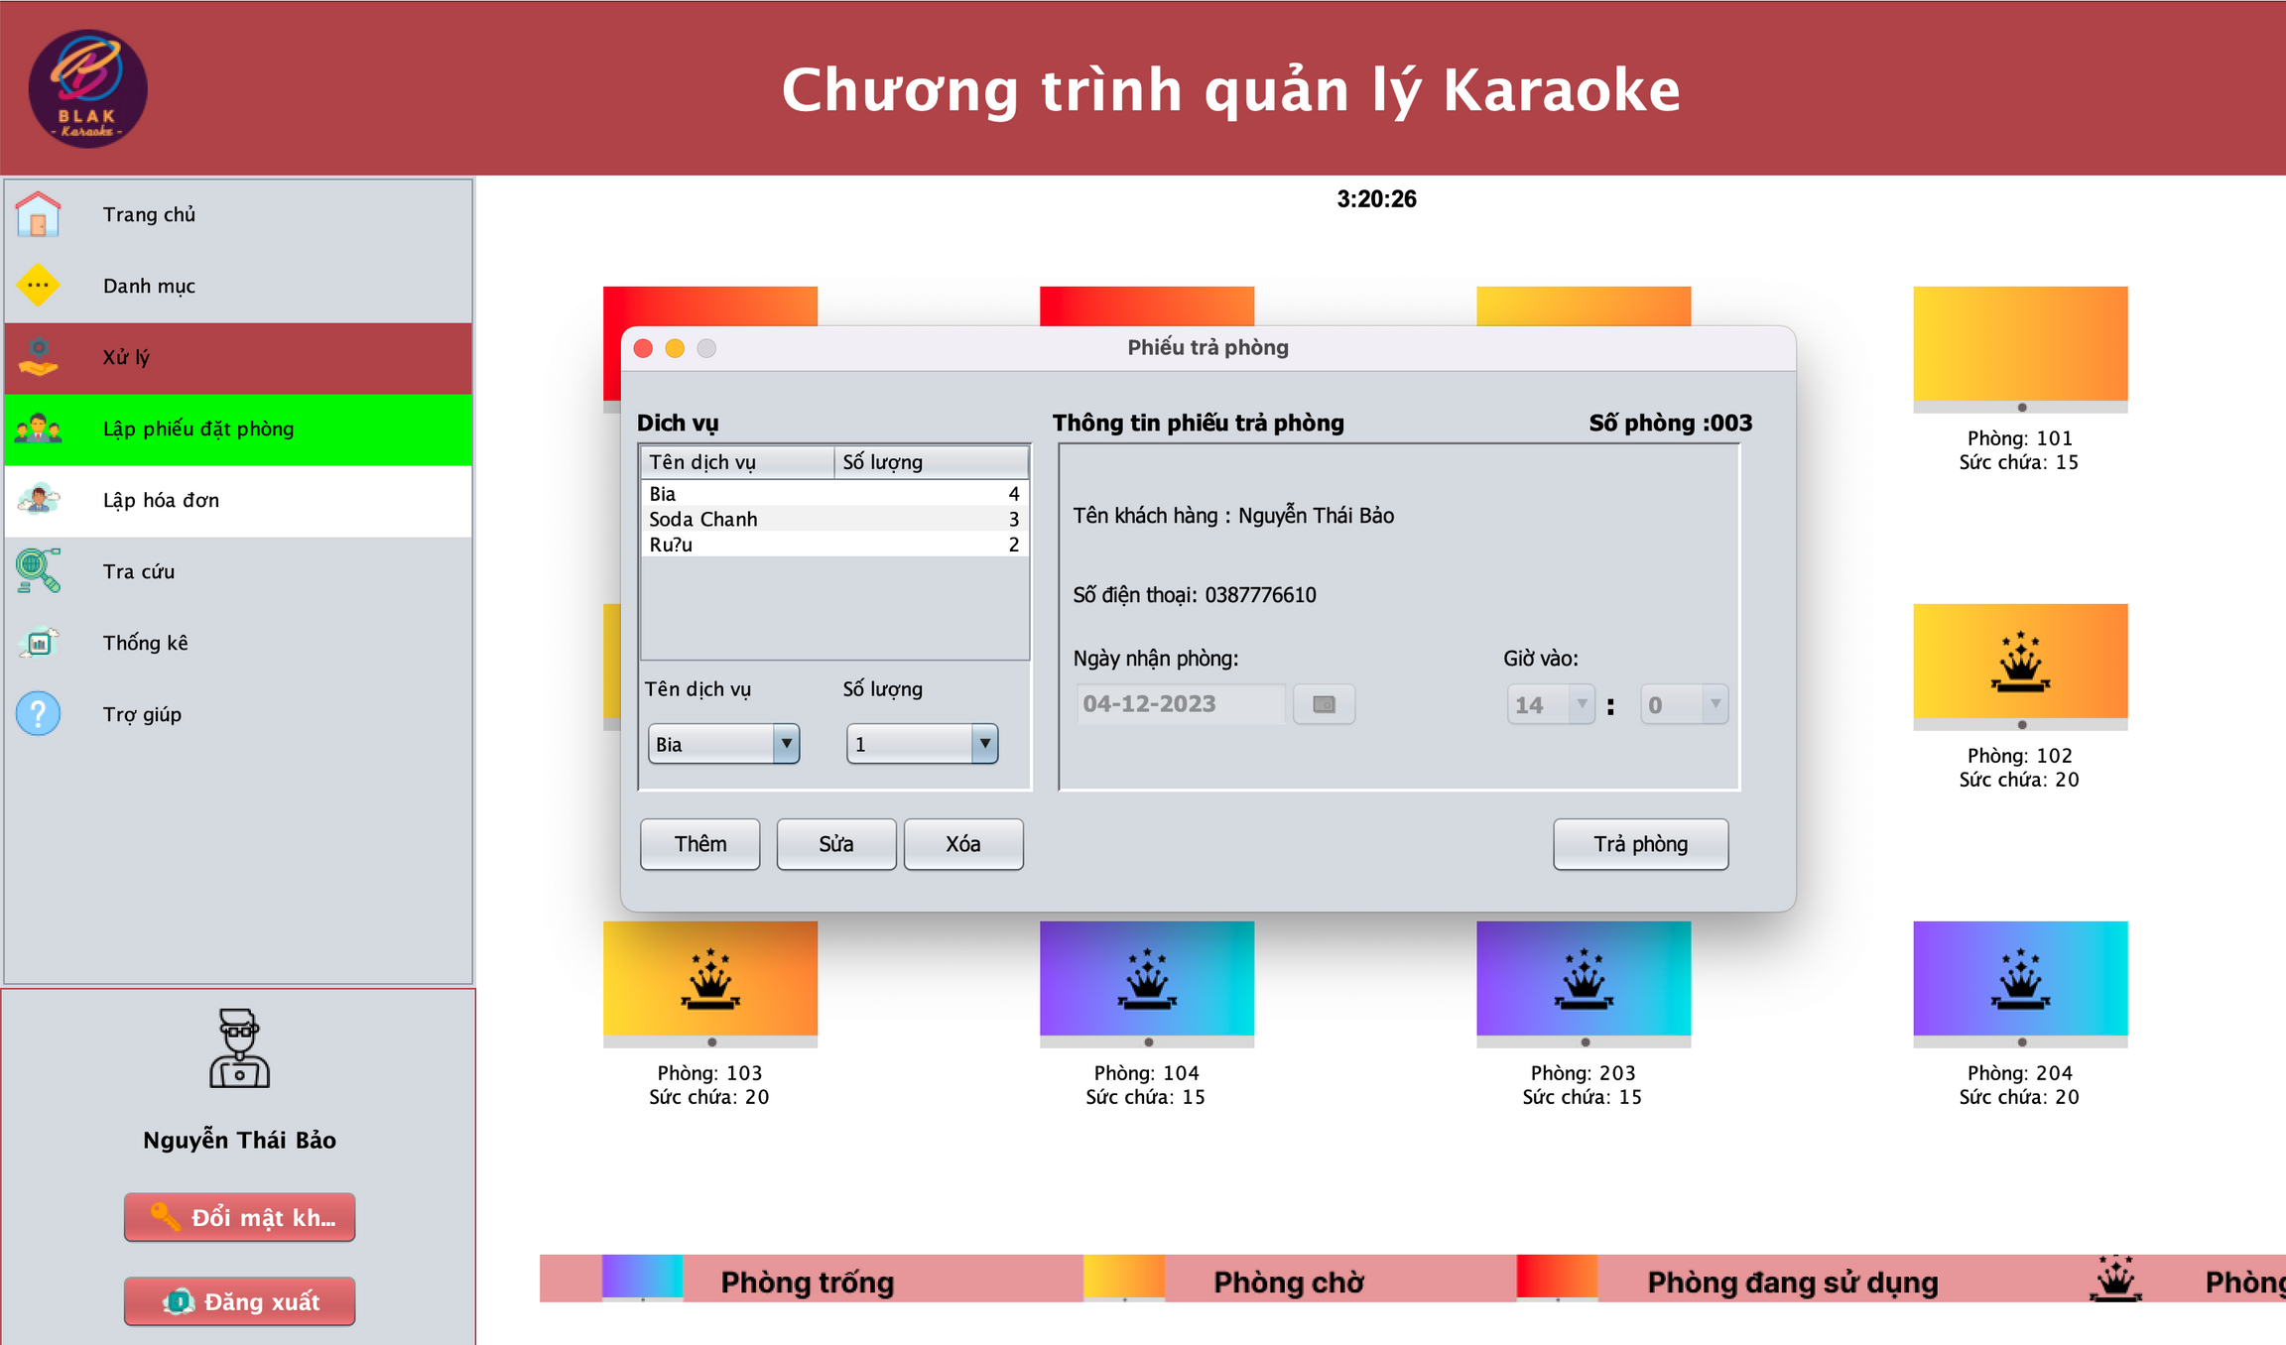
4. Hiện thực
Một số giao diện màn hình
Màn hình lập phiếu trả phòng

Slide 27
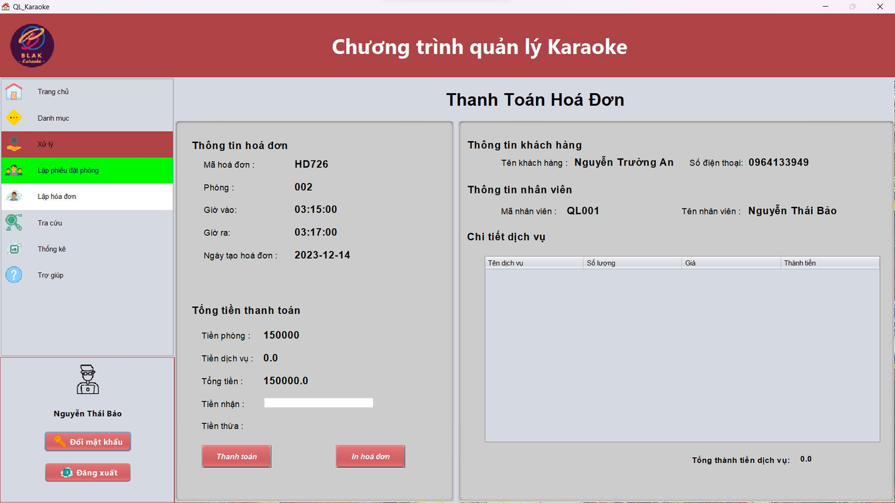
4. Hiện thực
Một số giao diện màn hình
Màn hình thanh toán hoá đơn

Slide 28
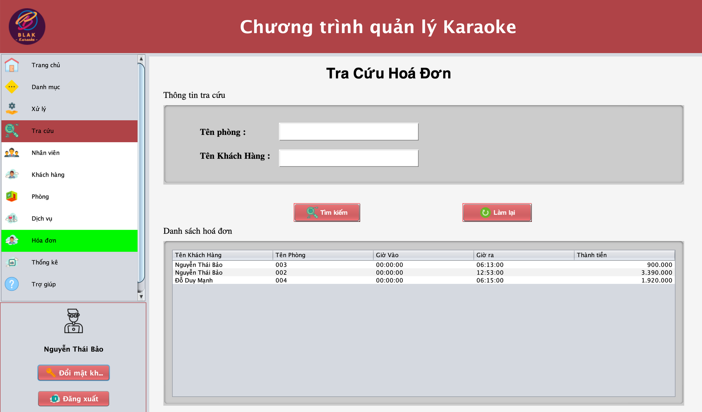
4. Hiện thực
Một số giao diện màn hình
Màn hình tra cứu hoá đơn

Slide 29
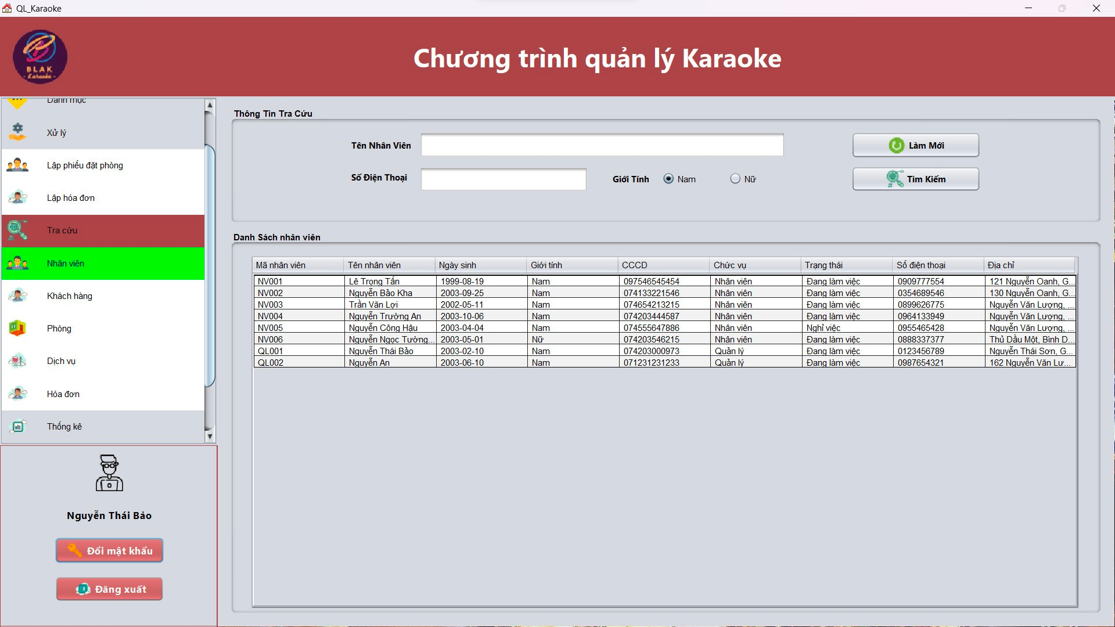
4. Hiện thực
Một số giao diện màn hình
Màn hình tra cứu nhân viên

Slide 30
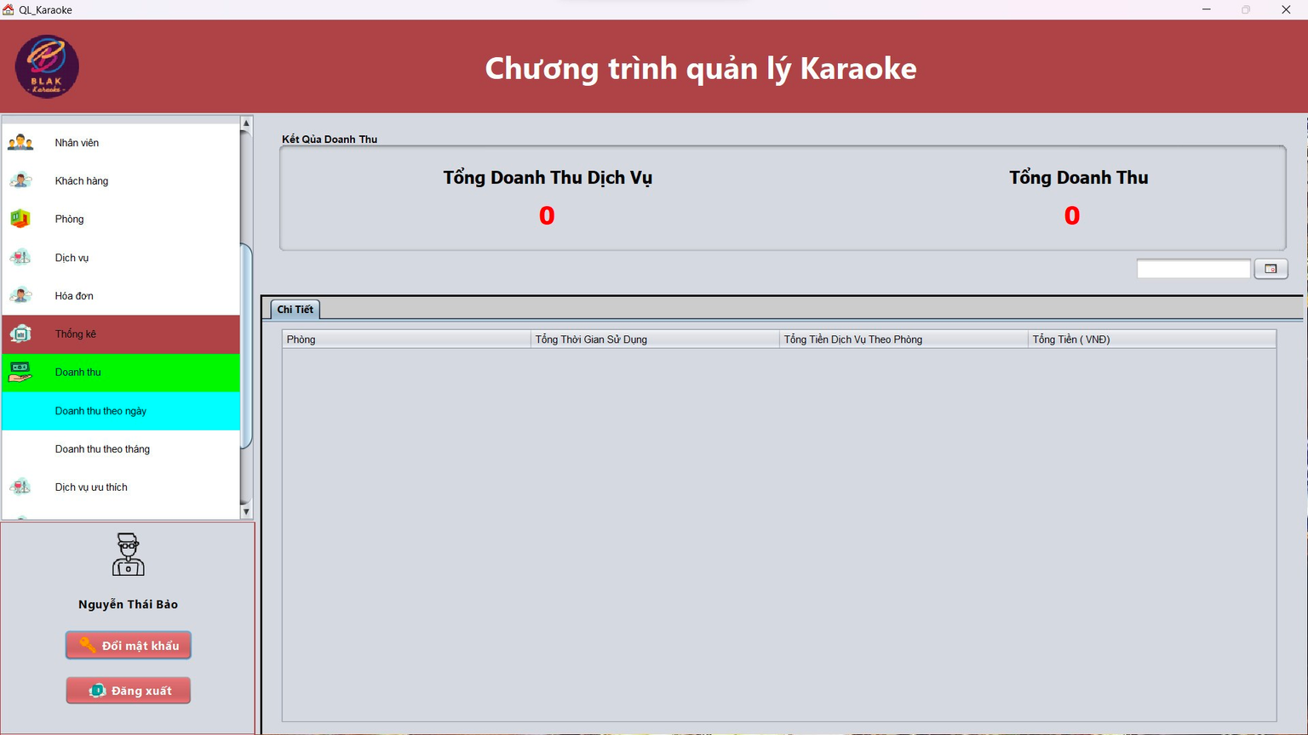
4. Hiện thực
Một số giao diện màn hình
Màn hình thống kê doanh thu theo ngày

Slide 31
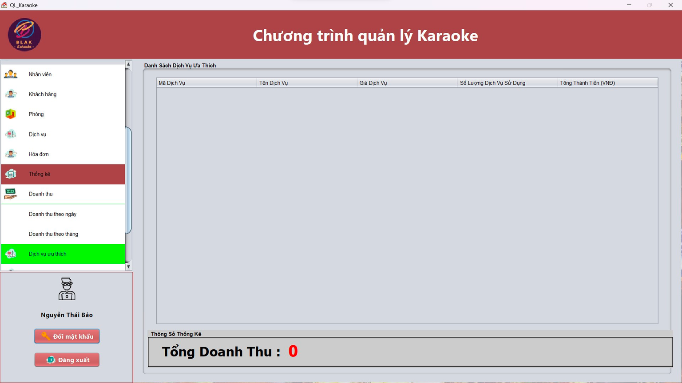
4. Hiện thực
Một số giao diện màn hình
Màn hình thống kê dịch vụ ưa thích

Slide 32
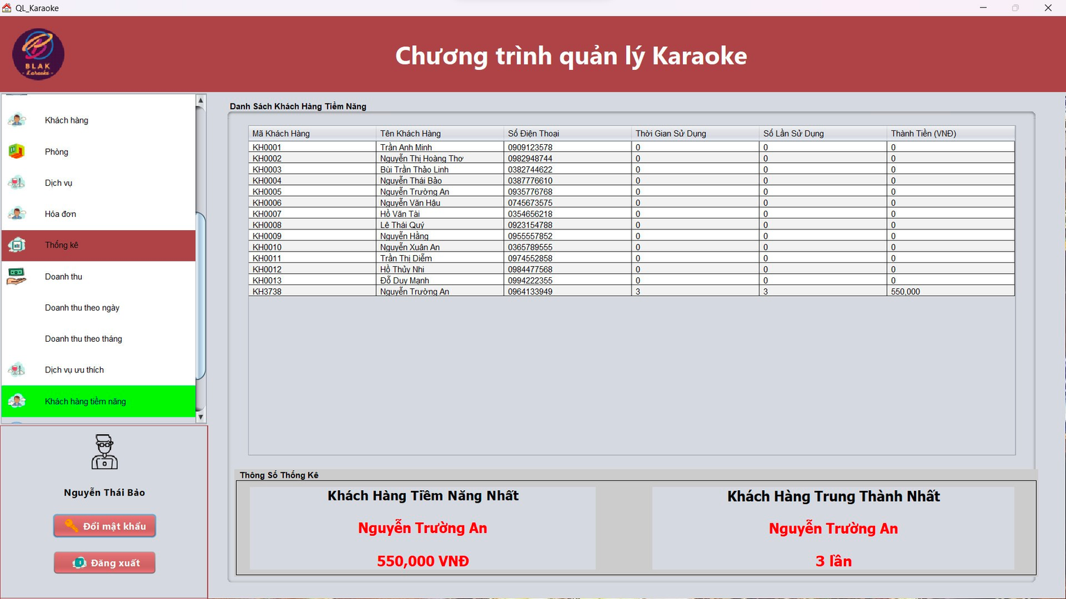
4. Hiện thực
Một số giao diện màn hình
Màn hình thống kê khách hàng tiềm năng

Slide 33
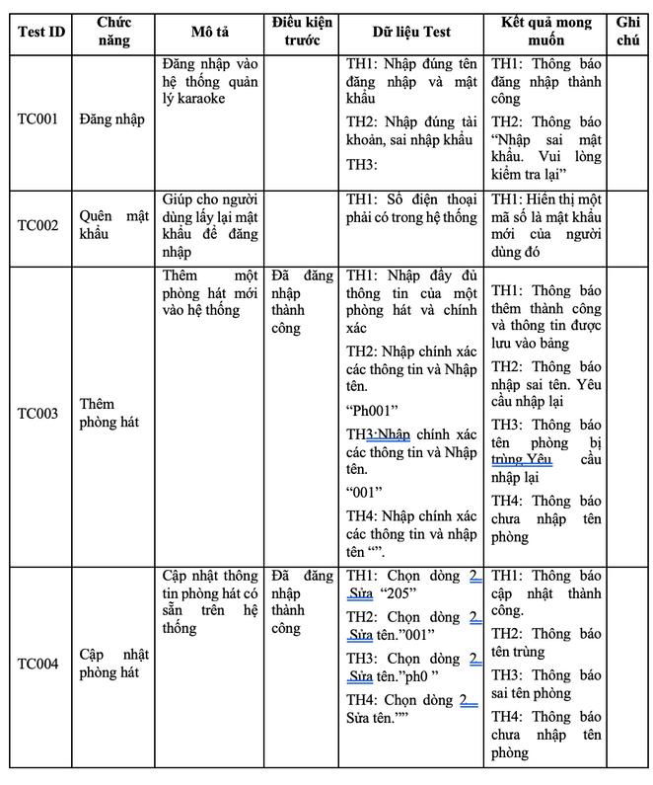
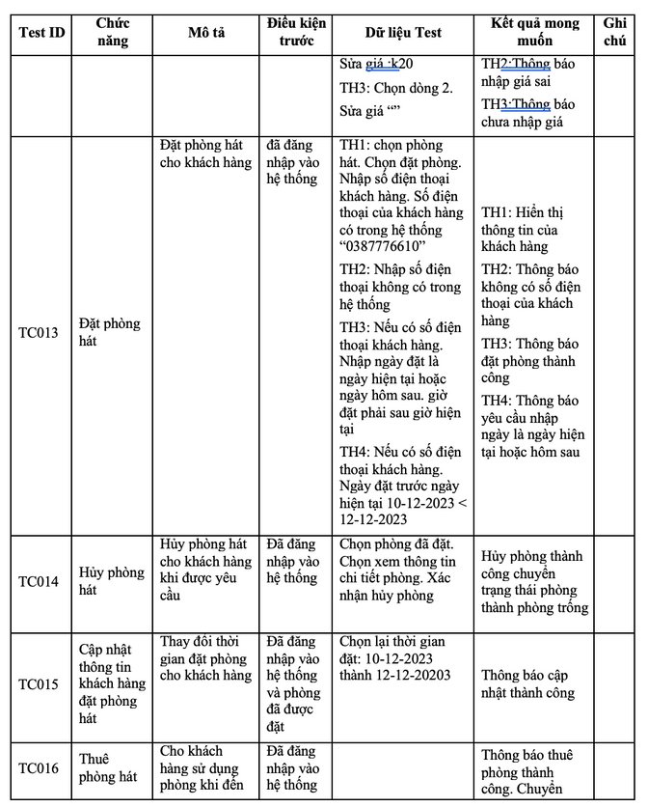
5. Kiểm thử
Danh sách các tình huống kiểm thử

Slide 34
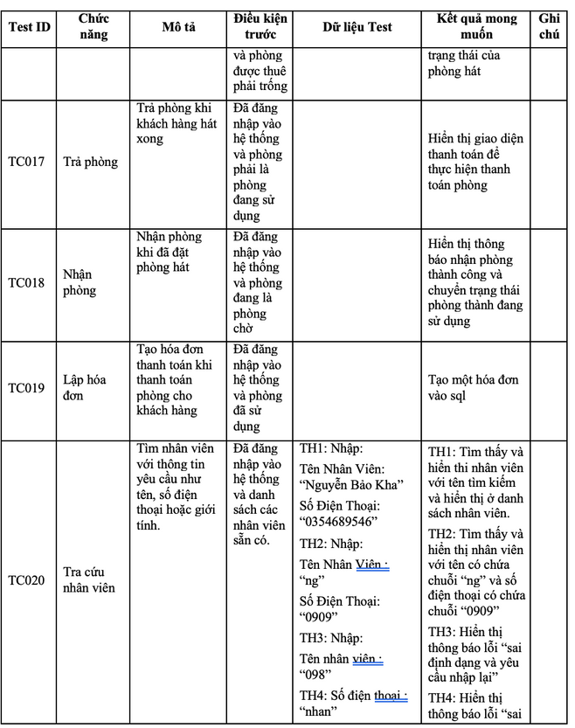
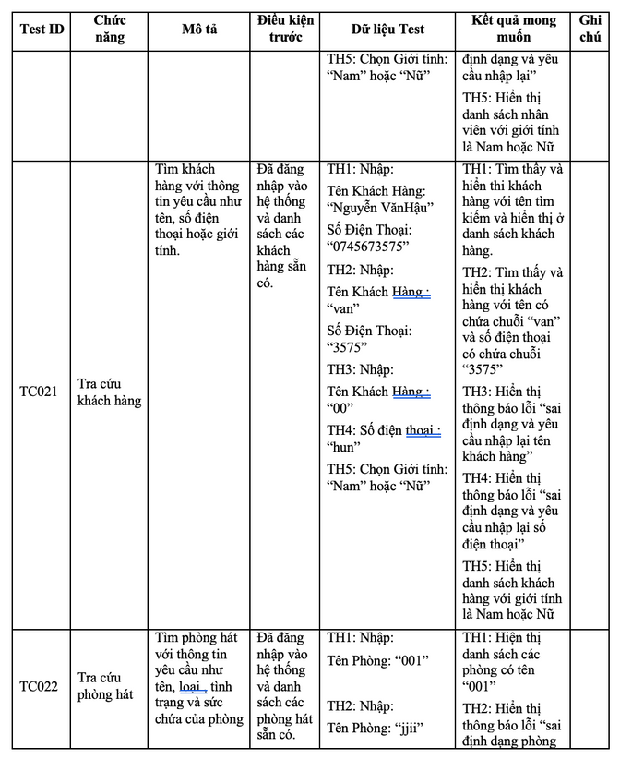
5. Kiểm thử
Danh sách các tình huống kiểm thử

Slide 35
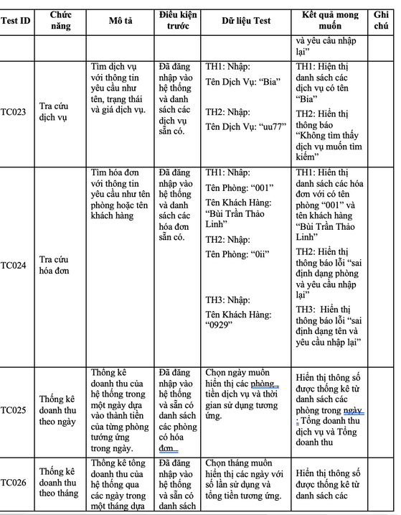
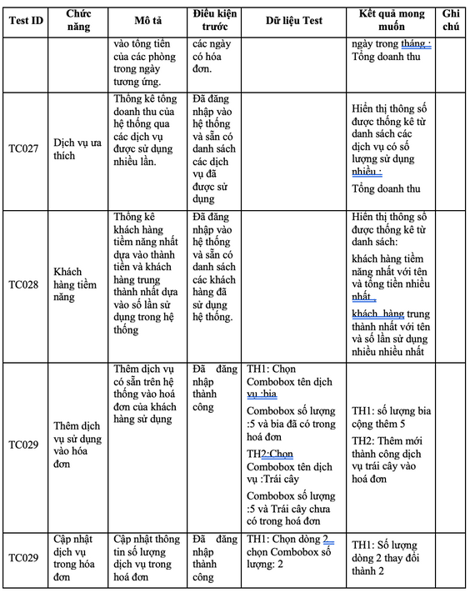
5. Kiểm thử
Danh sách các tình huống kiểm thử

Slide 36
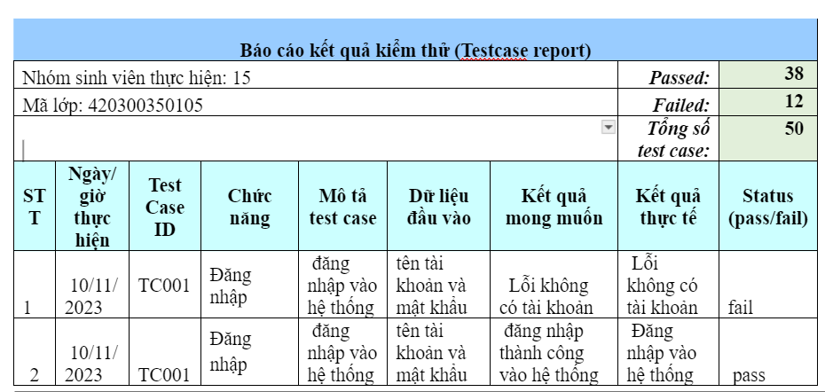
5. Kiểm thử
Báo cáo kết quả test

Slide 37
6. Khởi ngiệp
Giới thiệu chung về công ty
Tên công ty
Lĩnh vực kinh doanh
Mục tiêu
Công ty TNHH Giải trí BLAK Karaoke
Sản phẩm chủ yếu của công tylà kinh doanh dịch vụ giải trí , quản lý
1. Tạo ra một hệ thống giải trí phục vụ mục đích giải trí cho mọi người
2.Tạo ra một hệ thống quản lý 1 cách chặt chẽ cho các tiệm ăn uống
3. Là địa chỉ tin cậy của khách hàng.
4. Có lượng khách hàng thường xuyên khoảng 500 khách hàng /tháng trong năm đầu tiên.
5. Từng bước mở rộng sang các dịch vụ khác liên quan như nhà hàng, khách sạn sau 2 năm công ty đi vào hoạt động.
6. Mở rộng thị trường kinh doanh đến các quận khác ở TP.Hồ Chí Minh vào năm thứ 03 kinh doanh
Trụ sở chính: 36/62 Nguyễn Văn Lượng, 17, quận Gò Vấp, tp. Hồ Chí Minh
ĐT: 0899626775
Fax: 043778890
Loại hình: Công ty trách nhiệm hữu hạn
Vốn điều lệ: 2 tỷ VNĐ
Thời gian dự tính bắt đầu kinh doanh: 01/05/2023.
1.Dịch vụ karaoke
2.Dịch vụ đồ uống
3.Dịch vụ thức ăn nhẹ, thuốc lá, trái cây
4.DỊch vụ quản lý nhân sự

Slide 38
6. Khởi ngiệp
Giới thiệu chung về công ty
Nhiệm vụ
Nhân tố thành công
Hình thức thanh toán
1. Không gian đẹp, sinh động, trẻ trung, vui nhộn, hệ thống âm thanh chất lượng cao.
2. Giá cả cạnh tranh nhất.
3. Dịch vụ chăm sóc khách hàng chuyên nghiệp, nhân viên tận tình, thân thiện.
4. Nhà cung cấp hàng hóa ổn định, giá thành tốt.
5. Tạo sự khác biệt bằng các dịch vụ giải trí phụ mà giới trẻ hiện nay ưa thích.
6. Danh tiếng: Quảng cáo mạnh và rộng, xây dựng nhiều chương trình khuyến mãi mang lại lợi ích cho khách hàng.
1. Tiền mặt.
2. Thẻ tín dụng hoặc thẻ chuyên dụng.
3. Chuyển khoản ngân hàng( ATM)
4. Thanh toán bằng ví VNPay
1. Mang tới cho mọi người dịch vụ giải trí chất lượng với chi phí vừa phải.
2. Là địa chỉ tin cậy cho các tổ chức hoạt động giải trí
3. Mang đến cho khách hàng những sản phẩm tốt nhất và dịch vụ tốt nhất từ hệ thống Karaoke , quản lý

Slide 39


6. Khởi ngiệp
Giới thiệu chung về công ty
Năm đầu tiên
Là địa chỉ tin cậy cho các khách hàng cũ, thu hút khách hàng mới.
Tiếp tục bổ sung, phát triển hệ thống
Mở rộng thị trường sang toàn bộ tp.Hồ Chí Minh.
Trở thành những hệ thống giải trí Karaoke được đánh giá có tính chuyên nghiệp, tin cậy, được khách hàng lựa chọn.
Tiếp tục quảng bá và mở rộng hệ thống bằng cách mở thêm chi nhánh khác.
Thực hiện các dịch vụ chăm sóc khách hàng thật tốt nhằm tạo uy tín cho khách hàng.
Các dịch vụ được đầu tư hơn về chất lượng. đặc biệt là dịch vụ Karaoke cần tạo sự khác biệt, làm nổi bật.
Tăng lượng khách hàng lên gấp đôi 500 khách hàng/tháng trong năm đầu tiên
5 năm tiếp theo

Slide 40
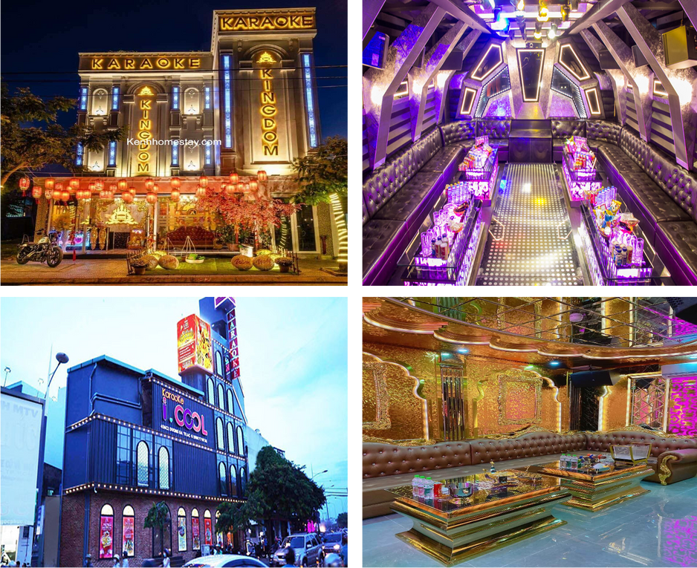
6. Khởi ngiệp
Phân tích thị trường
Tình hình thị trường
Kinh doanh karaoke luôn là một ngành rất thu hút trên thị trường và là nơi giải trí được giới trẻ ưa chuộng. Mọi người có thể dành rất nhiều thời gian vào việc ca hát, ăn uống ở đây. Chính vì lẽ đó nhiều nhà đầu tư rất chịu chi tiền vào lĩnh vực này.
Nhưng cũng vì sự thu hút này, mà rất nhiều quán karaoke ra đời và tạo nên một môi trường cạnh tranh rất cao. Vì vậy nên không hẳn quán karaoke nào mở ra cũng sẽ thành công và có nhiều khách hàng.
Hiện nay có rất nhiều hệ thống Karaoke có độ uy tín nhất định ở tp.Hồ Chí Minh như: Karaoke NICE,Karaoke 98,Karaoke BIA,…

Slide 41

6. Khởi ngiệp
Phân tích thị trường
Phân đoạn thị trường và khách hàng mục tiêu
Theo độ tuổi
Theo mức độ dịch vụ
Độ tuổi từ 16-30
Độ tuổi từ 31-40
Độ tuổi trên 40
Cao cấp: Phòng rộng, nội thất sang trọng, các loại dịch vụ cao cấp hơn như rượu vang, …
Trung cấp: Phục vụ các dịch vụ các quán Karaoke thông thường, có hệ thống âm thanh chất lượng cao, không gian đủ rộng rãi.
Thị trường mục tiêu của Karaoke là thị trường trung cấp: phục vụ dịch vụ trung cấp với mức giá hợp lí với khách hàng mục tiêu là khách hàng ở độ tuổi từ 16-40 tuổi.

Slide 42




6. Khởi ngiệp
Thiết kế phần mềm
Thiết kế phần mềm
Bảo trì và lưu trữ
Thời gian thực hiện
Tự
Thiết kế phần mềm
Theo định kì 6 tháng / lần
10 Tuần

Slide 43
6. Khởi ngiệp
Chiến lược cạnh tranh
S1: Nhân viên chuyên nghiệp
S
W
W1: Chưa có kinh nghiệm kinh doanh
S2:Giá cả phải chăng
W2: Chưa được nhiều ngừoi biết đến
S3: Có nhà đầu tư
W3: Có thể xảy ra sự cố kỹ thuật
S4: Chi phí duy trì thấp
W4: Tài chính hạn hẹp
O1: Nhu cầu của khách hàng ngày càng tăng
O
T
T1: Phải cạnh tranh với nhiều đối thủ uy tính lớn
O2: Thực hiện các chương trình khuyến mãi
T2:Kinh tế suy thoái làm cho hoạt động giải trí đi xuống

Slide 44
6. Khởi ngiệp
Kế hoạch Marketing
Tạo sự đa dạng , khách biệt
Marketing Online
40 Nhân viên tất cả ở các bộ phận
Marketing Offline
Sản phẩm
Phân phối
Xúc tiến
Nhân lực
CS hạ tầng
Giá
Quảng cáo trực truyến
Gồm văn phòng, cơ sở vật chất , thiết bị , đồ dùng cần thiết
Giá cả phải chăng
Chạy quảng cáo

Slide 45
6. Khởi ngiệp
Tổ chức nhân sự và quản lý
Giám đốc
•- Hoạch định chiến lược phát triển công ty
•- Quản lý và điều hành toàn bộ hoạt động của công ty theo quy định
•- Là người chịu trách nhiệm pháp lý cho công ty.
Bộ phận kỹ thuật
Bộ phận quản lý
Bộ phận Kế toán
Thiết kế phần mềm
Quản trị web
Bảo trì và kiểm tra các thiết bị
Quản lý bộ phận chăm sóc khách hàng
Nhân viên kế toán
Bộ phận chăm sóc khách hàng
Lễ tân
Trực Hỗ trợ khách hàng 24/7

Slide 46

Thanks!
Nhóm 15
Cảm ơn thầy cô và các bạn lắng nghe !!

